Slide 2
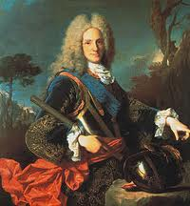

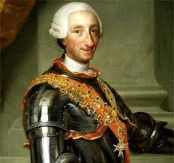
Colegio de los SSCC de Providencia
Sector: Historia, Geografía y Cs. Sociales
Nivel: II Medio
U. Temática II
EL IMPERIO ESPAÑOL BAJO LOS BORBONES
FELIPE D’ ANJOU O FELIPE V (1700-1746)
FERNANDO VI (1746-1759)
CARLOS III (1759-1788)

Slide 3
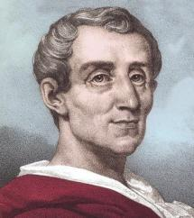
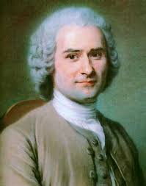

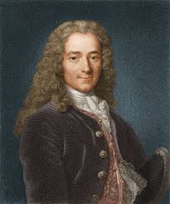
ILUSTRACIÓN EUROPEA S.XVIII
Montesquieu:
“El espíritu de las leyes” (1748)
Jean Jacques Rousseau: “Contrato social “(1762)
Voltaire: “Tratado sobre la tolerancia” (1763)
Enciclopedia de Diderot y D’Alembert

Slide 4
ABSOLUTISMO MONÁRQUICO

Slide 5
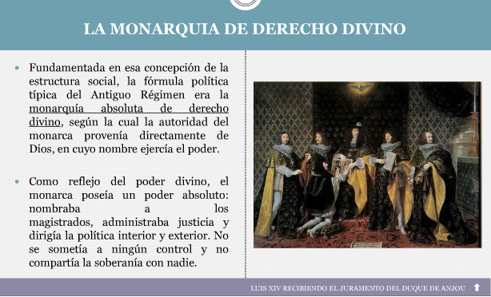

Slide 6
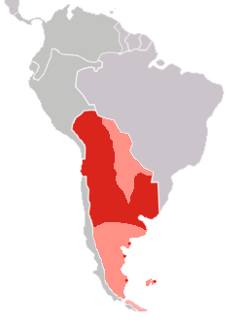
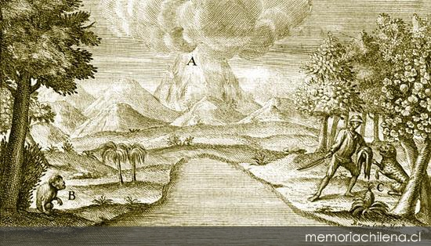
REFORMAS
BORBONICAS
EN
AMÉRICA
CAMINO DE LA CIUDAD DE CARTAGENA (COLOMBIA) A PORTOBELO (PANAMÁ), 1748

Slide 7
¿Qué son las reformas borbónicas?
Conjunto de grandes cambios económicos, políticos y administrativos que impulsaron los reyes borbones de España, durante el siglo XVIII, para la metrópoli y sus colonias.

Slide 8
Estas reformas fueron iniciadas por Felipe V (1700-1746).
Continuadas por Fernando VI (1746-1759)
Desarrolladas principalmente por Carlos III (1759-1788).

